Slide 1
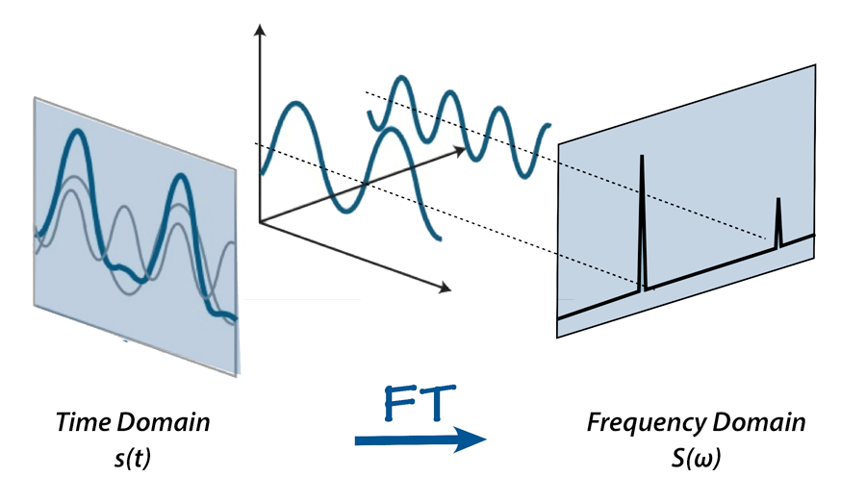
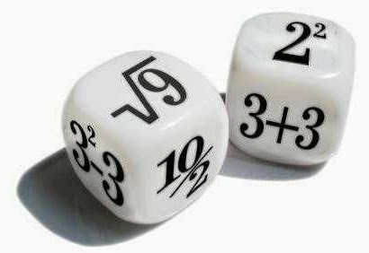
Teoria dei Segnali
Corso di Laurea:
Scienze Nautiche Aeronautiche e Meteo-Oceanografiche
Anno Accademico: 2022/2023
Crediti: 9 CFU
Docente: Giampaolo Ferraioli

Slide 2
Sommario
Potenza di un Segnale
Mutua Potenza e Mutua Energia

Slide 3
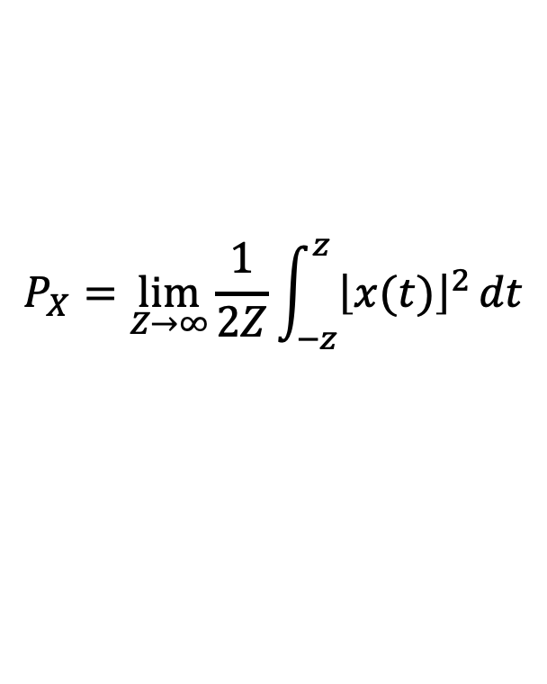
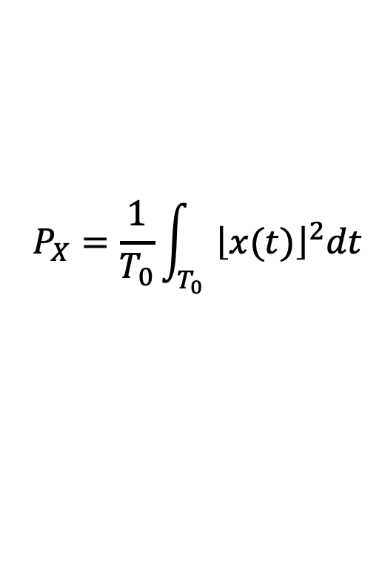
Potenza di un Segnale
La potenza di un segnale è definita come:
$$P_{X}=\lim_{Z→∞}\frac{1}{2Z}{\int_{−z}^{z}{{\left\lfloor x(t)\right\rfloor }^{2}}dt}$$
E’ una quantità non negativa. Può essere interpretata come la media temporale del Segnale da non confondere con il quadrato dell’area.
$${\left|x(t)\right|}^{2}$$
Un segnale si dice di Potenza se ha potenza finita diversa da 0
Sono segnali di Potenza i segnali aventi durata non limitata (la cui Energia è infinita)
Nel caso di Segnali periodici è possibile calcolare la Potenza nel seguente modo:
$$P_{X}=\frac{1}{T_{0}}{\int_{T_{0}}{{\left\lfloor x(t)\right\rfloor }^{2}dt}}$$

Slide 4
Potenza di un Segnale
Esempio
Calcolare la Potenza dei seguenti segnali:
Segnale Costante
Gradino unitario
Fasore
Cosinusoide

Slide 5
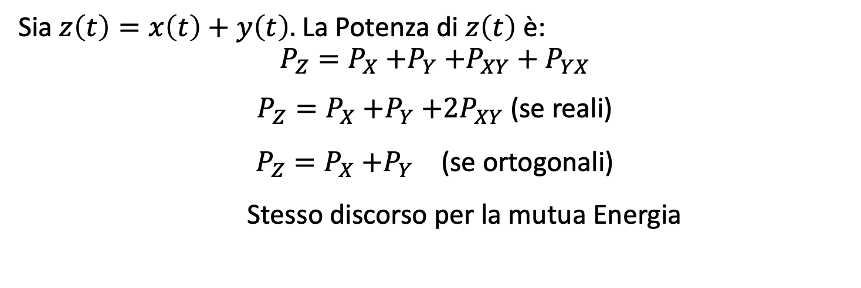
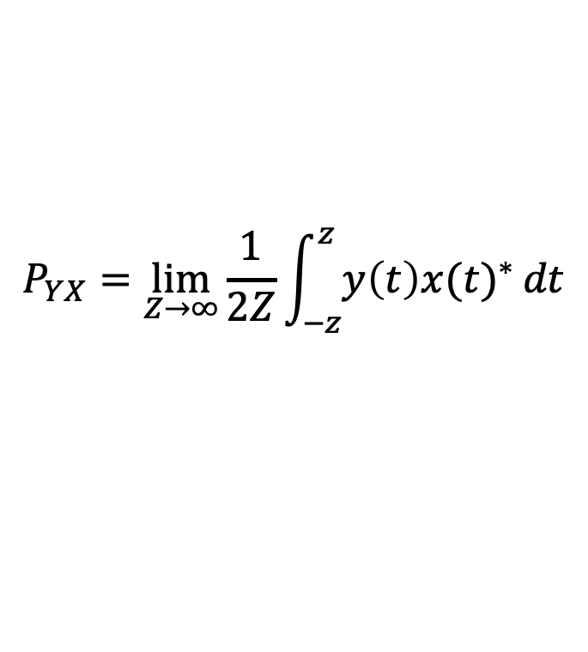
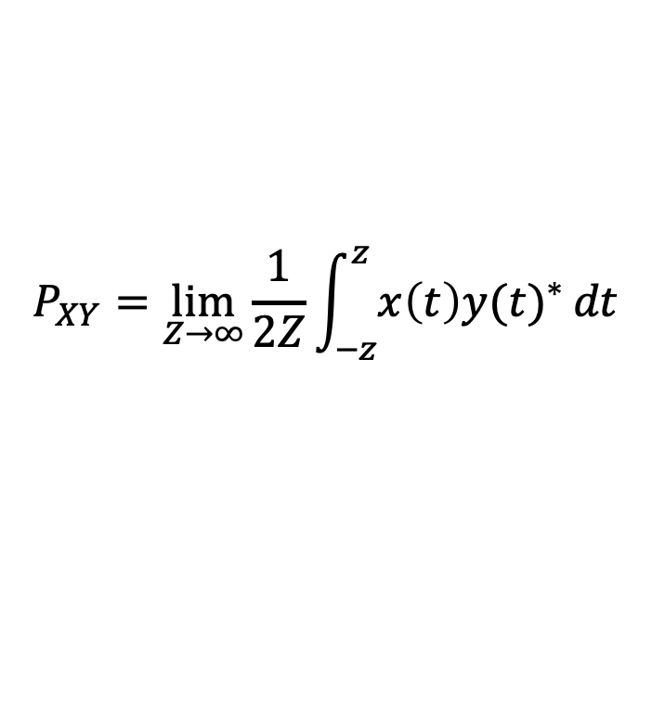
Mutua Potenza
Si definisce mutua potenza tra $x(t)$ e $y(t)$ la quantità:
$$P_{XY}=\lim_{Z→∞}\frac{1}{2Z}{\int_{−z}^{z}{x\left(t\right){y(t)}^{∗}}dt}$$
Si definisce mutua potenza tra $y(t)$ e $x(t)$ la quantità:
$$P_{YX}=\lim_{Z→∞}\frac{1}{2Z}{\int_{−z}^{z}{y\left(t\right){x(t)}^{∗}}dt}$$
dove * indica il complesso coniugato. Se i segnali sono reali $P_{XY}$= $P_{YX}$
Due segnali la cui mutua Potenza è nulla si dicono ortogonali
Sia $z\left(t\right)=x\left(t\right)+y\left(t\right).$La Potenza di $z\left(t\right)$ è:
$${P_{Z}=P_{X}{+P}_{Y}+P}_{XY}+P_{YX}$$
${P_{Z}=P_{X}{+P}_{Y}+2P}_{XY}$ (se reali)
${P_{Z}=P_{X}{+P}_{Y}}_{}$ (se ortogonali)
Stesso discorso per la mutua Energia

